Slide 1

Mater y Mis – Mai 2026

Slide 2

Mis diwethaf, gofynnon ni i chi beth oeddech chi'n gwybod am Aelodau o'r Senedd.
Dyma beth clywsom ni:

Slide 3
Mewn ysgolion cynradd roedd 38% ohonoch chi a gymerodd ran yn gwybod am etholiad y Senedd.
Mewn ysgolion uwchradd roedd 58% ohonoch chi a gymerodd ran yn gwybod am etholiad y Senedd.
Roedd y rhan fwyaf ohonoch chi'n gwybod am etholiad y Senedd gan eich teulu.
Dywedodd rhai ohonoch chi eich bod chi wedi gweld taflenni gartref neu fod pobl wedi cnocio ar eich drws i siarad am yr etholiad.
Dim ond rhai ohonoch chi oedd wedi cwrdd â'ch Aelod o'r Senedd. Dywedodd llawer ohonoch chi eich bod chi wedi cwrdd â nhw ar daith ysgol yn y Senedd. Roedd rhai ohonoch chi wedi cwrdd â nhw mewn cyfarfodydd cyngor ieuenctid neu bwyllgor.
Dywedodd y rhan fwyaf ohonoch chi y byddai'n well gennych chi gwrdd â'ch Aelod o'r Senedd yn yr ysgol.

Slide 4

Mae Mater y Mis Mai yn ymwneud a gweithgareddau diwylliannol
Erthygl 8 – Mae gen i hawl i hunaniaeth have the right to an identity
Erthygl 31 – Mae gen i hawl i ymlacio a chwarae

Slide 5
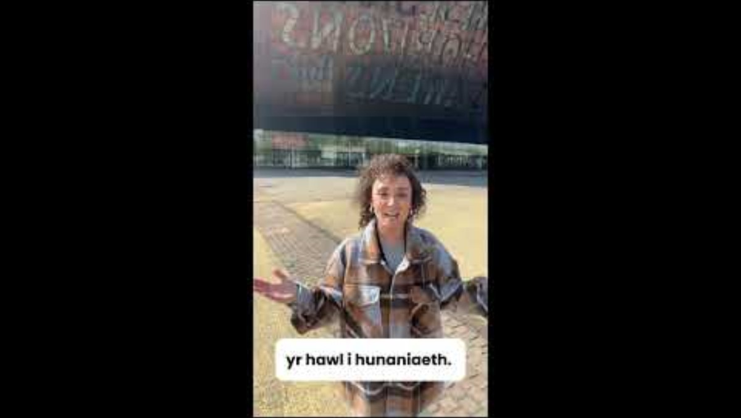
Notes:
Linc i'r fideo: https://youtu.be/qqduocHnyak

Slide 6

Trafodwch fel pâr neu fel grŵp:
Ydych chi erioed wedi cymryd rhan mewn gweithgaredd diwylliannol?
Oes gennych chi fynediad i rhain yn yr ysgol neu yn eich cymuned?
Beth sy'n eich stopio chi rhag cymryd rhan mewn gweithgareddau diwylliannol?
Notes:
Mae deunyddiau ategol ar ein tudalen gwe i blant ag anghenion dysgu ychwanegol

Slide 7

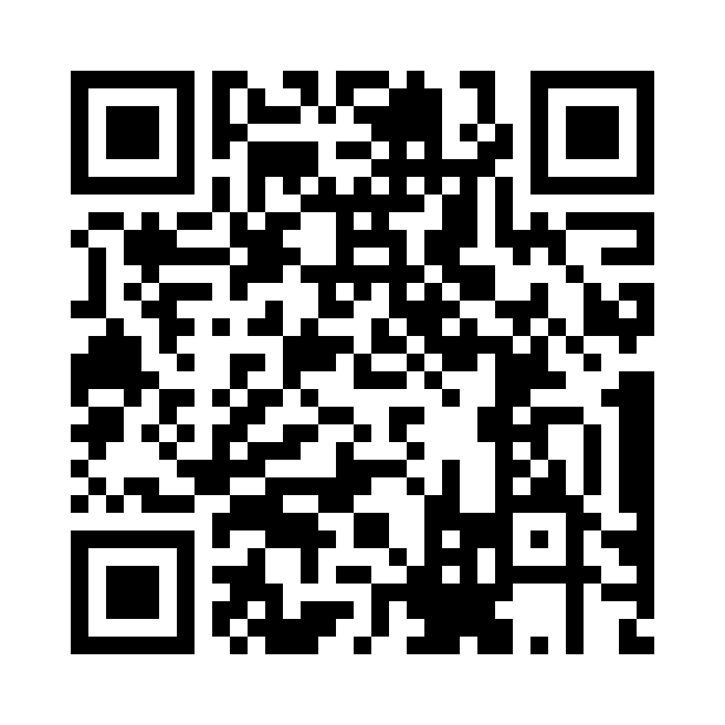
Rhannwch eich syniadau gyda ni drwy ddefnyddio’r cod QR neu’r ddolen arolwg
(Gall pob person ifanc wneud hyn yn unigol neu gall oedolyn ei wneud ar ran y grwp)
Notes:
Linc i'r holiadur - https://online1.snapsurveys.com/tfev3w

Slide 8

Os ydych chi'n poeni am unrhyw beth ar ôl sesiwn heddi, dylech siarad ag oedolyn rydych chi’n ymddiried ynddo
Gallech hefyd gysylltu â’n tîm Cyngor a chymorth:
0808 801 1000
cyngor@complantcymru.org.uk
www.complantcymru.org.uk
Notes:
Gallech hefyd gysylltu a siarad gyda:
Childline – 0800 1111
Meic – 080880 23456

Slide 9

Diolch!
Bydd Mater Mis nesaf ar gael ar ein gwefan ar
Ddydd Llun, Mehefin y 1af

